Slide 1
新数据集
类型 | 合著者网络（左） 合贡献者网络（右）
一致
类型 | 合著者网络（左） 合贡献者网络（右）
重组
0
93
1
1157
4
2367
98
6
1403
8
7
9
837
12
402
594
20
11
359
13
4
15
116
109
207
302
1267
17
967
19
1585
20
101
289
320
1462
1442
23
2854
26
1210
30
914
61
490
372
细分
97
282
265
1370
1137
441
125
126
163
182
726
127
1892
2290
1237
2081
210
518
725
143
1063
1232
304
193
214
243
276
1889
168
3236
801
1454
1099
239

Slide 2
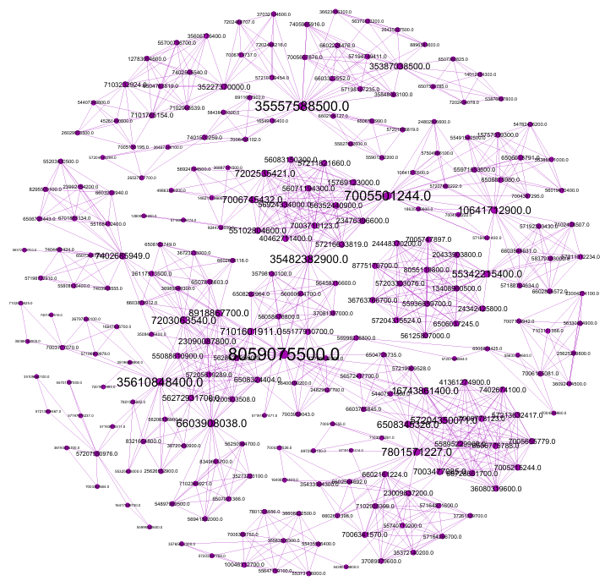
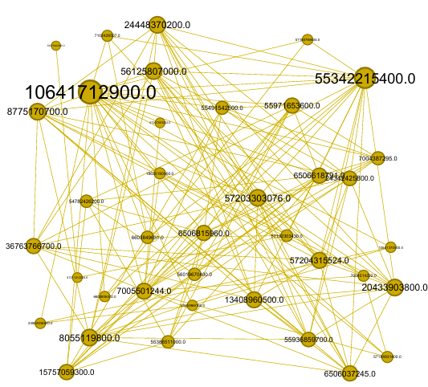
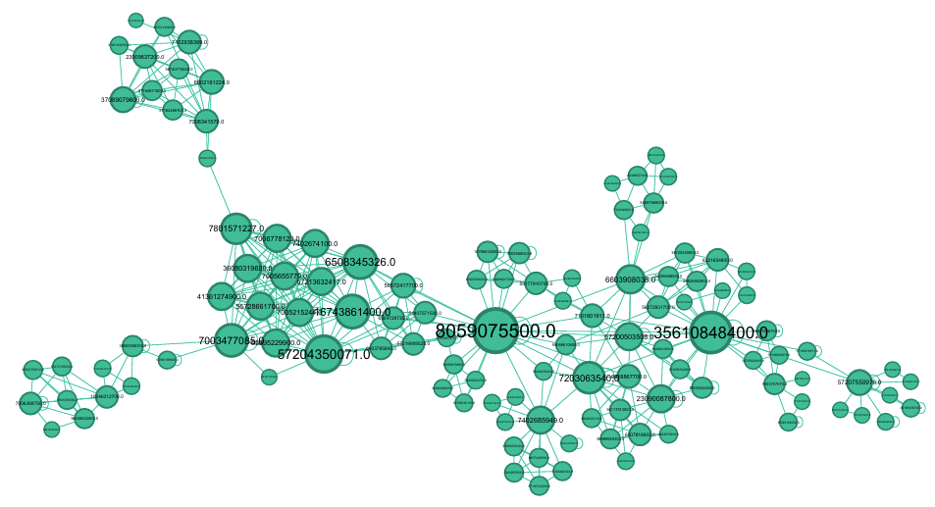
a
b
c

Slide 3
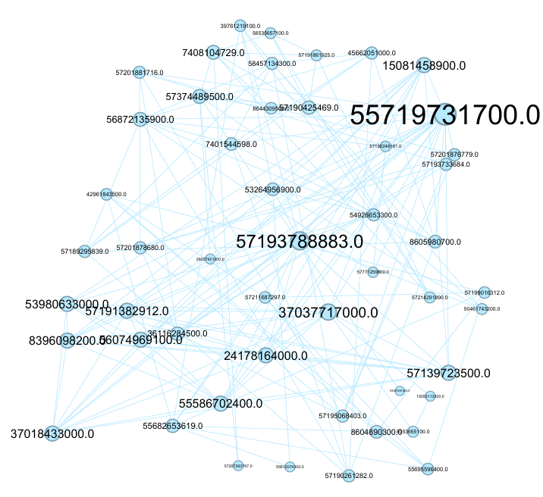
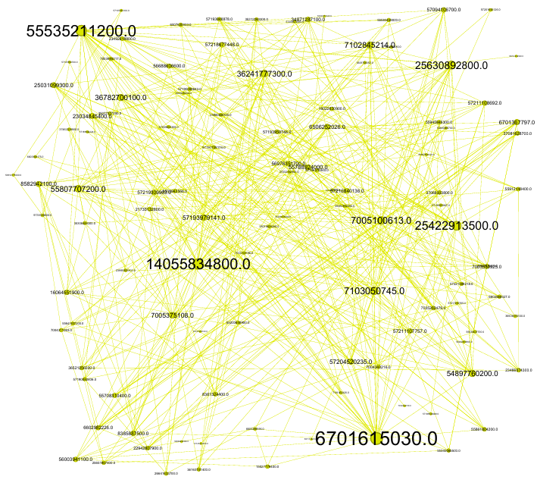
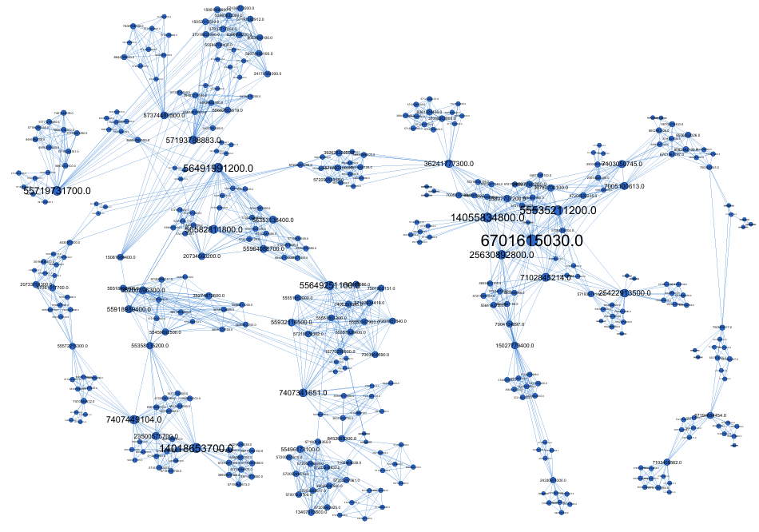
细分-2
a
c
b

Slide 4
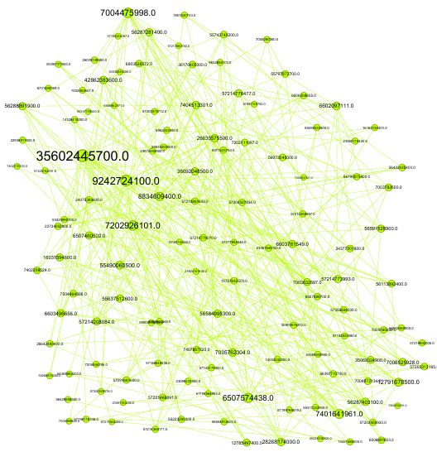
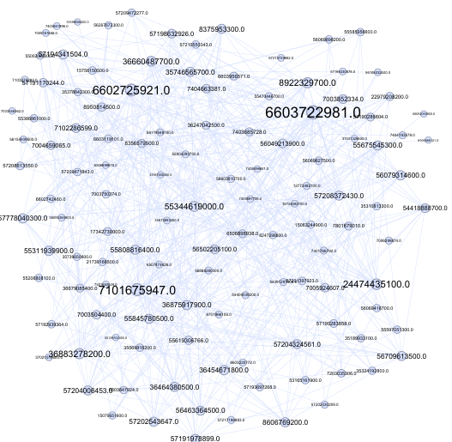
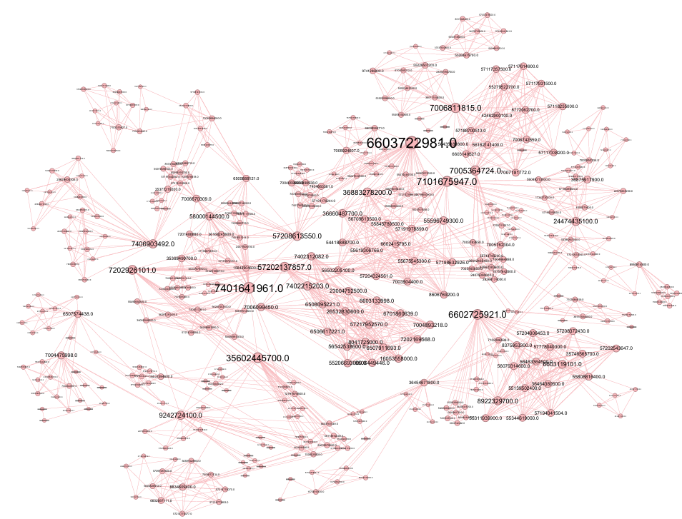
a
c
b

Slide 5
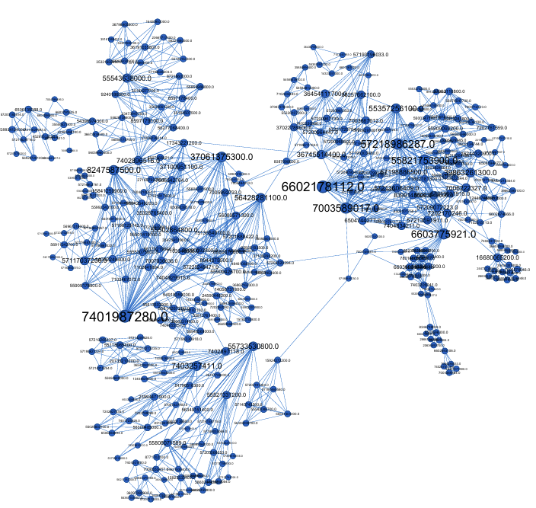
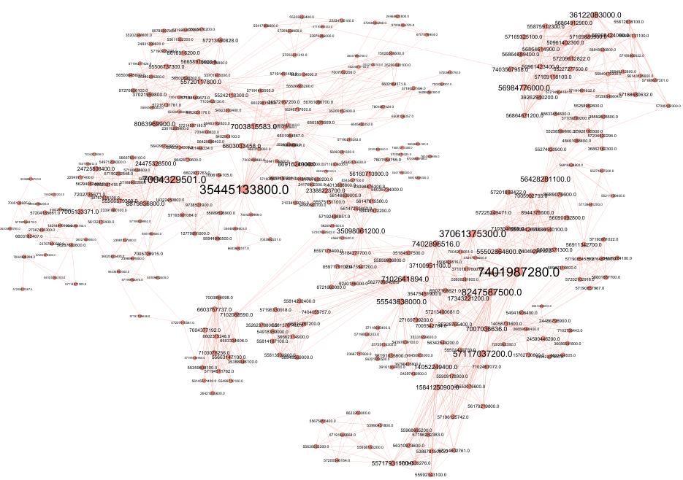
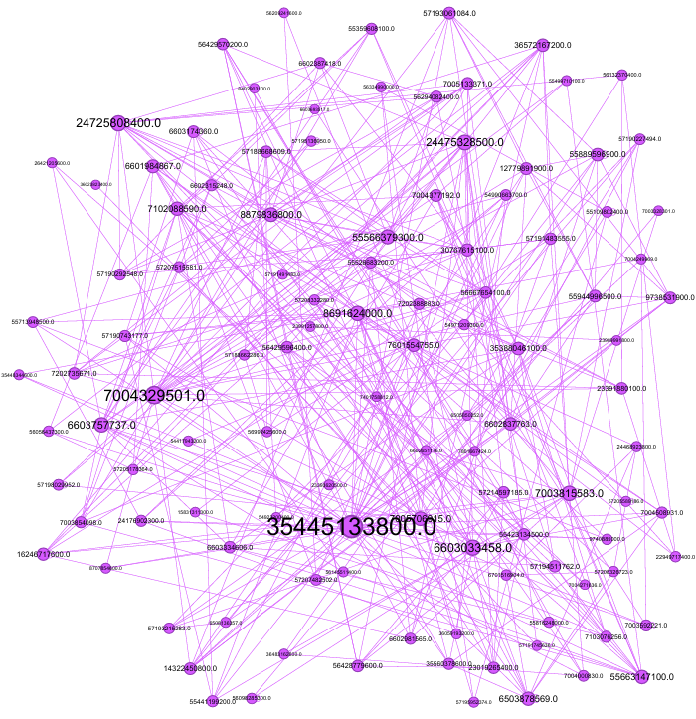
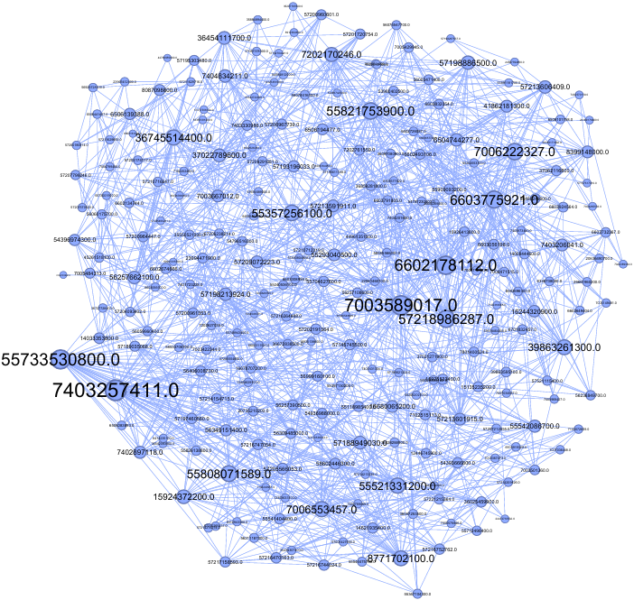
a
c
d
b

Slide 6
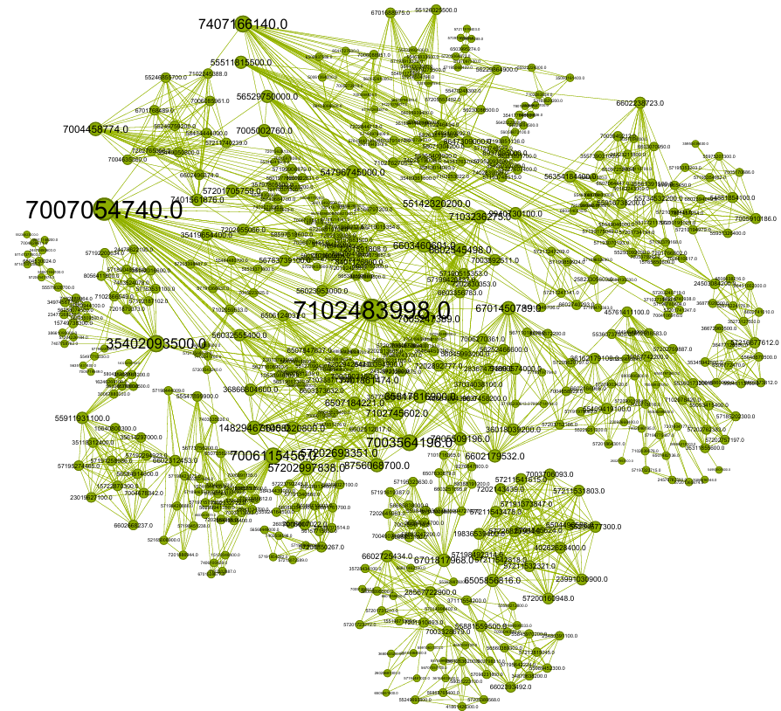
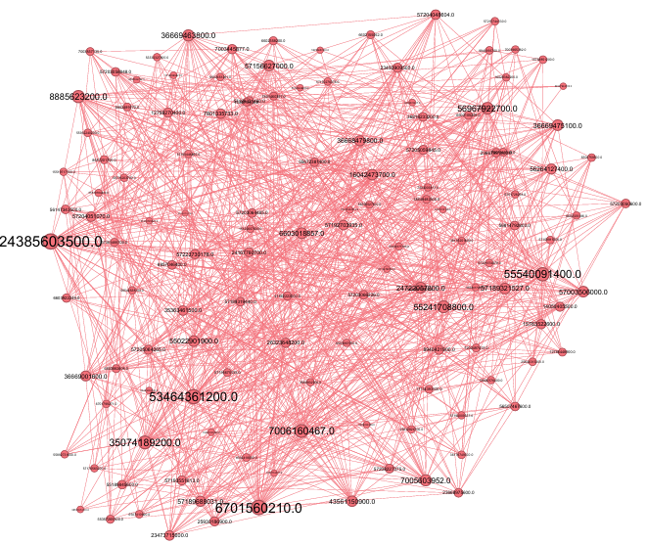
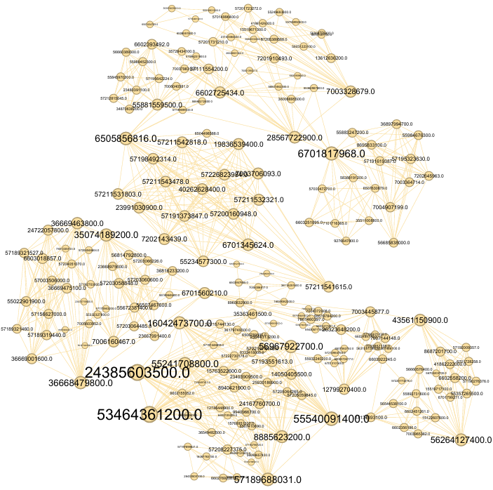
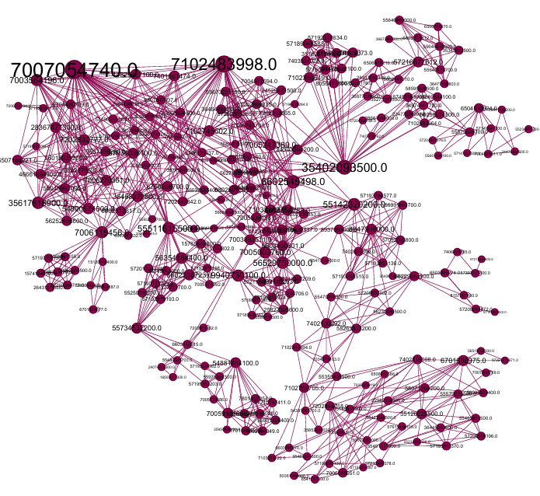
a
b
d
c

Slide 7
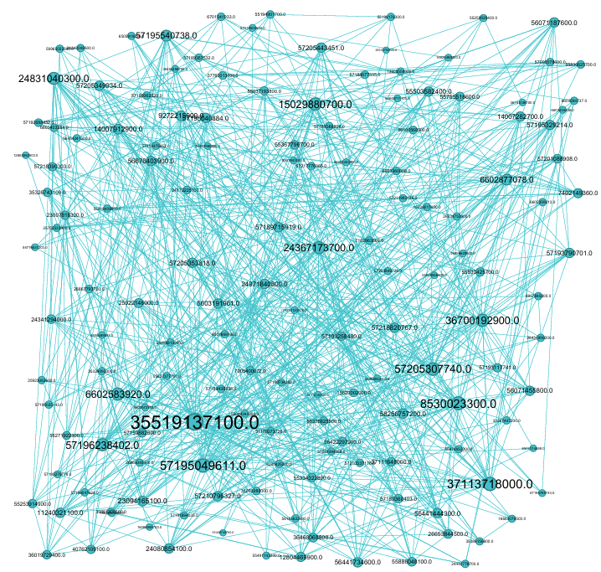
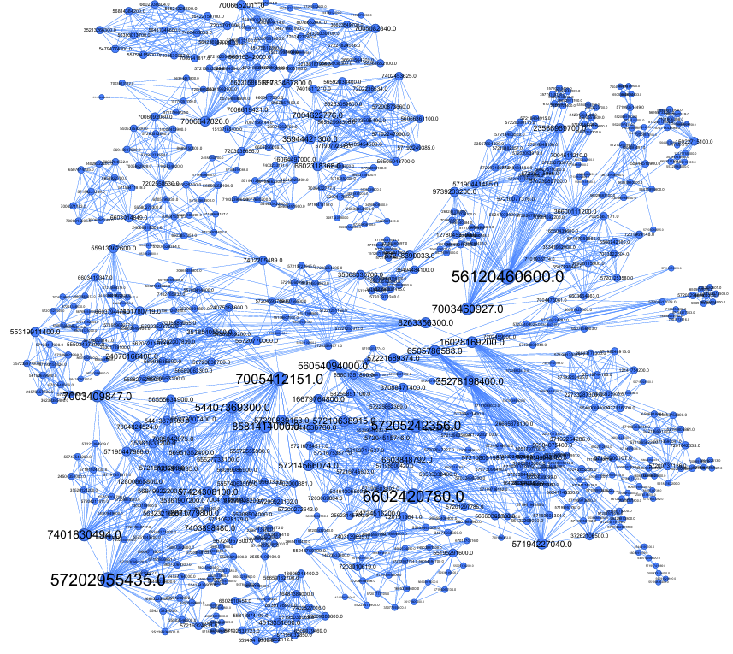
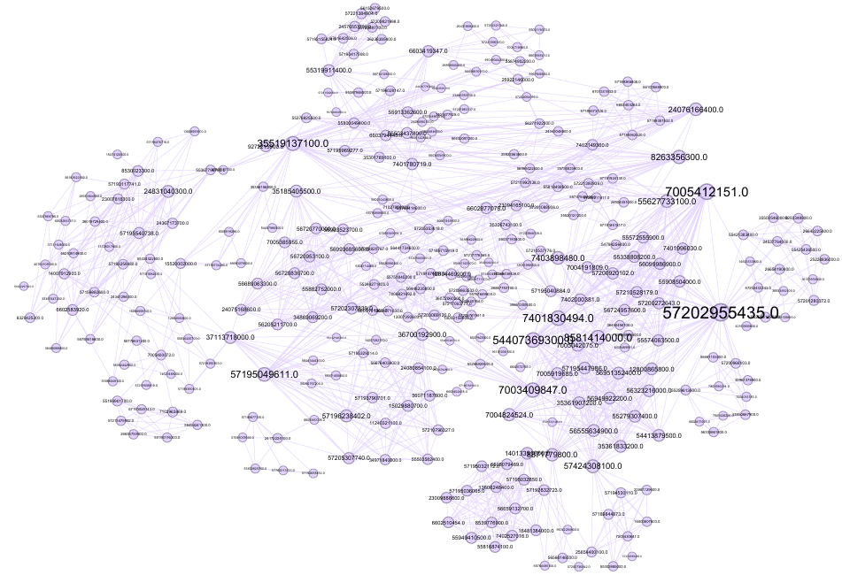
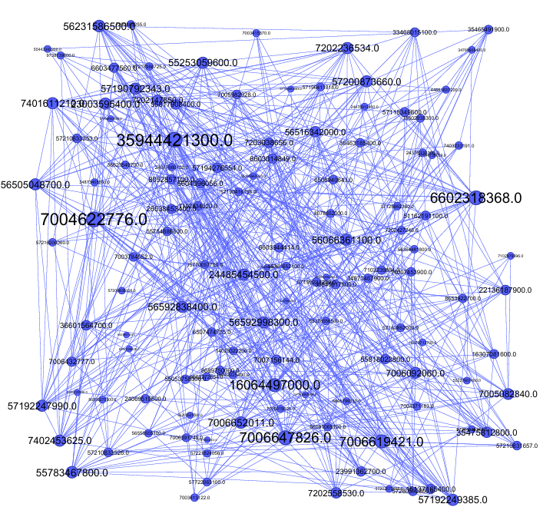
b
a
c
d

